Slide 1
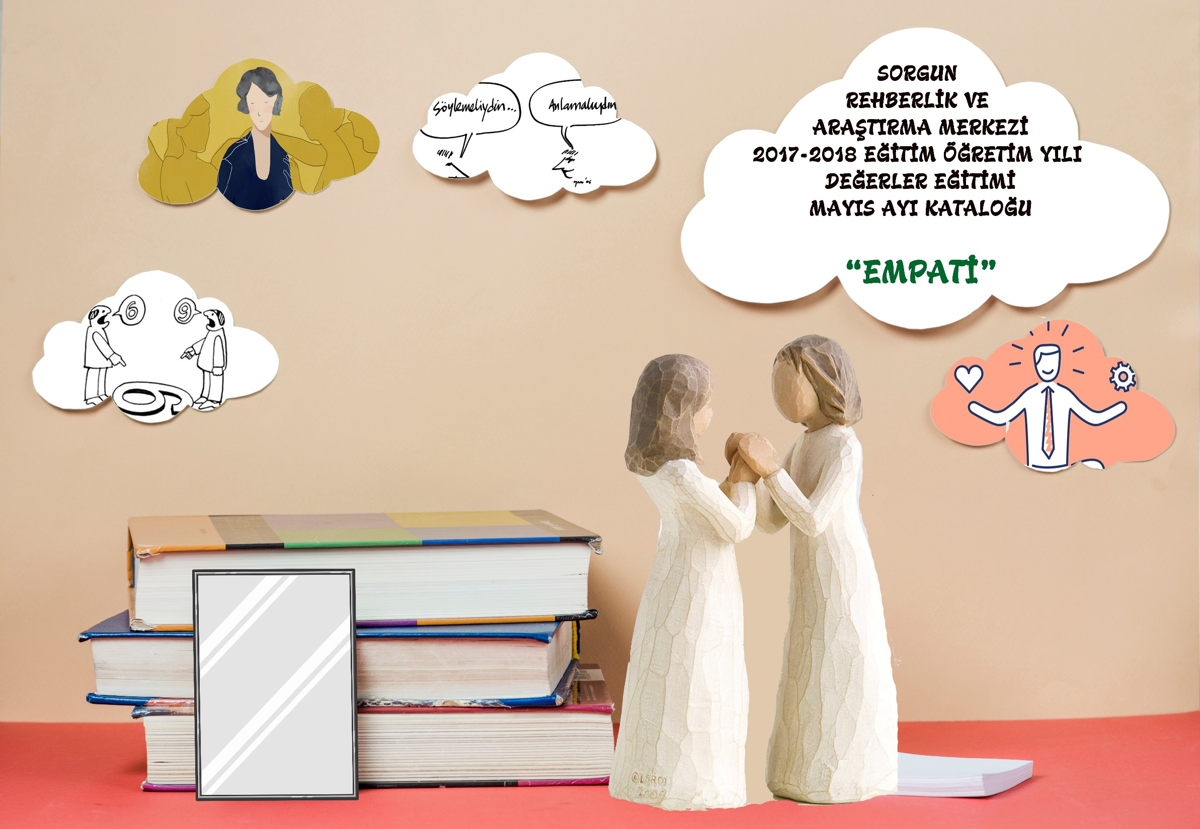

Slide 2
Empati.
Başkasını duygularını anlama ve hissetme. Başkasıyla özdeşlik kurma. Duygudaşlık.
Dilimize İngilizceden geçmiştir fakat aslen Eski Yunanca kökenlidir. Duygu manasına gelen pathos kelimesinden türetilmiştir.

Slide 3
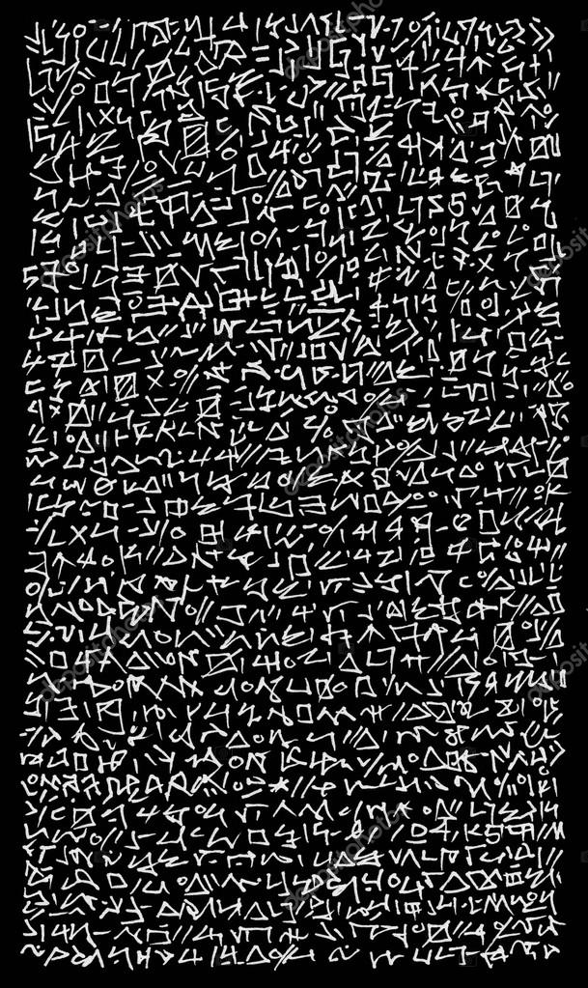
Empati kurarken karşılaşılan olayı yaşamış olmamız şart değildir. Empati olayları yaşamayı değil, anlamayı ifade eder. Anlamaya çalışma eğitimle geliştirilebilir.
Anonim

Slide 4
Empati
Empati, insanım diyebilmenin,
Gözlemleme
kariyerinizde
yeteneğini geliştirir.
size destek olur.
huzurun olmazsa olmaz özelliği.
Empati insanları
birbirine yakınlaştırır.
Empati güven inşa eder. İletişimi güçlendirir.
Barış ucuz; barış için sadece vicdan, empati ve sevgi lazım.
Empati iyileştirir.

Slide 5
Kendi iyiliğimizi ve çıkarımızı istediğimiz gibi, başkalarının da iyiliğini ister çıkarlarını gözetirsek ortada fenalık kalmaz.
Hz. Muhammed
Sizden biriniz, kendisi için arzu edip istediği şeyi, din kardeşi için de arzu edip istemedikçe, gerçek anlamda iman etmiş olamaz.
Hz. Muhammed

Slide 6
Barış ucuz;
barış için sadece
vicdan, empati ve sevgi lazım.

Slide 7
İnsanlar birbirlerinden nefret ediyorlar, Çünkü birbirlerinden korkuyorlar.
İnsanlar birbirlerinden korkuyorlar,
Çünkü birbirlerini tanımıyorlar.
İnsanlar birbirlerini tanımıyorlar,
Çünkü iletişim kuramıyorlar.
Martin Luther King

Slide 8
SÖZLER
İnsan acı duyabiliyorsa canlıdır. Başkasının acısını duyabiliyorsa insandır.
Tolstoy
Dünyayı anlayışla göreni, dünya da anlayışla görür. Hegel
Barış ucuz; barış için sadece vicdan, empati ve sevgi lazım.
La Edri
En büyük insan, kendini en çok sayıda insanın yerine koyabilendir.
Jane Adams
Dünyada görmeyi istediğiniz değişimin kendisi olunuz. Mahatma Gandhi
Kendine reva görmediği şeyi, başkasına reva gören insan kamil olamaz. Hz. Ali
İnsanı insan kılan özellik, empati yeteneğini geliştirmiş olmasıdır.
H. Murakami

Slide 9
Sana nasıl davranılmasını istersen sen de başkalarına öyle davran, fakat ilk iyi davranışı sen yap. David Hume
Ayakkabılarım olmadığı için üzülürdüm. Ta ki sokakta ayakları olmayan adamı görene kadar. Honoré de Balzac
Şefkat empatiye dayanır, empati de, başkalarına odaklanmayı gerektirir.
Daniel Goleman
Aptal ve cahil oldukları zaman dahi dinle onları çünkü bu dünyada herkesin bir hikayesi vardır. Buda
Ne kadar bilirsen bil anlatabildiklerin karşındakinin anlayabileceği kadardır. Mevlânâ
“Anlaşılma arzusu sevilme arzusu kadar şiddetlidir.” John POWYS

Slide 10
«Anlaşılma arzusu sevilme arzusu kadar şiddetlidir.» John POWYS
«…milletlerin aynı biçimde düşünmeleri gerektiğinden söz edilemez; yalnız onlar birbirinden haberdar olmalı, anlamalı…» Goethe
«Doğuştan iyi dinleyici olanların sayısı azdır. İyi bir dinleyici olabilmek için; bilinçli bir çaba ve yeni beceriler öğrenmek gereklidir» Doğan CÜCEOĞLU
O HALDE; ÖNCE DINLEYIN VE ANLAYIN,
SONRA ANLASILMAYI BEKLEYIN.

Slide 11
Işınlanma Cihazı
Sınıfın kapısı ‘Işınlanma Cihazı’ olarak kabul edilir. Öğrenciler sınıfın kapısından çıkıp girdiğinde ışınlandıkları farz edilir.
Öğretmen öğrenciye ışınlandığı yeri ve zamanı Ek-1 deki olaylardan seçerek bildirir.
Öğrenciler verilen olaya uygun olarak olayın içindeymiş gibi gördükleri zorlukları ve yaşam tarzını anlatır.
https://degerler.org/

Slide 12
Ek-1
OLAYLAR
Öğrenci 1914-1918 yıllarına ışınlanır. Birinci Dünya Savaşı’nda Anadolu’da sivil halkın yaşamış olduğu zorlukları ve o zamanın yaşam tarzını anlatır.
Öğrenci Işınlanma Cihazından tekerlekli sandalyeli biri olarak çıkar ve günlük hayatta karşılaşacağı zorlukları anlatır.
Öğrenci Afrika kıtasının Somali ülkesine ışınlanır. Orada yaşanan ve yaşanması muhtemel sıkıntıları ve zorlukları dile getirir.
Öğrenci Zonguldak’taki bir maden ocağına ışınlanır. Maden işçilerinin çalışma şartlarını ve binlerce metre derinlikteki tünellerde hayat mücadelelerini anlatır.
Öğrenci Kutuplardaki Buzul bölgesine ışınlanır. Küresel ısınma sebebiyle oradaki hayvanların hayat alanlarını ve yaşam mücadelelerini anlatır.
Öğrenci soğuk bir kış günü sokağa ışınlanır. Sokaktaki hayvanların soğuk havada hayatta kalma mücadelelerini ve neler yapılması gerektiğini anlatır

Slide 13
DEĞİŞME ODASI
Öğretmen değişme odası adlı bir oyun oynayacaklarından ve bu oyunun kuralarından kısaca bahseder.
❖ Öğretmen sınıfın bir köşesine giyim mağazalarında bulunan perdeli değişme odalarının bir benzerini oluşturur.
❖ Her öğrenci sırayla değişme odasına girer. Oynayacağı olay ve bürüneceği role göre değişme odasının içindeki malzemeleri kullanır. Roller ve olaylar Ek-1 de verilmiştir.
❖ Öğrenci değişme odasına öğrenci olarak girer, çıktığında ise rolüne büründüğü kişi olarak çıkar.
❖ Öğrenci seçtiği olaya göre kendisini rolüne büründüğü insanın yerine koyar ve ona göre nasıl davranacağını canlandırır.
❖ Öğrencilerden Ek-1 deki olaya uygun olarak rollerine büründükleri kişilerin o andaki ruh hallerini de düşünerek nasıl davranacaklarını canlandırmaları istenir.

Slide 14
Ek-1
OLAYLAR VE ROLLER
Babasının sözünü dinlemeyen bir çocuk(Öğrenci burada ‘baba’ rolüne girer ve değişme odasından elinde iş çantasıyla birlikte çıkar.)
Dedesinin bastonunu oynarken kıran bir çocuk(Öğrenci burada ‘dede’ rolüne girer ve değişme odasından elinde baston ve sırtını eğerek çıkar.)
Arkadaşının payına düşen çikolatayı yiyen bir çocuk(Öğrenci burada ‘arkadaş’ rolüne girer ve değişme odasından sırt çantasıyla çıkar.)
Oynarken evdeki vazoyu kıran bir çocuk(Öğrenci burada ‘anne’ rolüne girer ve değişme odasından bulaşık önlüğü giyerek çıkar.)
Nenesinin gözlüklerini saklayan bir çocuk(Öğrenci burada ‘nene’ rolüne girer ve değişme odasından gözünde gözlük ve sırtı eğik çıkar.)

Slide 15
EMPATİ ETKİNLİKLERİ
Zihinsel engelli bireylerin el göz koordinasyonu kurmada yaşadığı güçlüklerin anlaşılması etkinliği: Duvara yerleştirdiğiniz bir aynanın önüne ayna ile birleşecek şekilde bir masa yerleştirin. Masanın önüne koyduğunuz sandalyeye bir öğrencinizi oturtun. Boş bir kâğıdı paravan haline getirerek öğrencinin kendi elini sadece aynadan görebilmesini sağlayın. Eline aynadan bakarak ipe boncuk dizmesini isteyin. Yaşadığı güçlükleri paylaşın.
Zihinsel engelli bireylerin okurken yaşadığı güçlüklerin anlaşılması etkinliği: Öğrencilerinizin eline birer hikâye kitabı verin. Kitabı ters tutmalarını ve tersten okumalarını isteyin sonra düz çevirerek tekrar okumalarını isteyin aralarındaki farkı tartışın.
Ortopedik engelli bireyin yürürken yaşadığı güçlüklerin anlaşılması etkinliği; Öğrencilerinizin bacaklarının arka kısmına diz hizasında 50cm uzunluğunda bir cetvel bağlayın. Öğrencinizden cetveli kırmadan yürümesini, koşmasını, yerden bir şey almasını, merdiven çıkmasını isteyin. Karşılaştığı güçlükleri tartışın.
Serebral Palsi’li (CP, Beyin felcine bağlı kas kontrol güçlüğü)) çocukların yazarken karşılaştıkları güçlüklerin anlaşılması etkinlikleri; Parmaksız bir fırın eldivenini öğrencinin eline takmasını sağlayın. Diğer elini pantolonunun cebine koymasını ya da arkaya sıkıştırmasını sağlayın. Masaya koyduğunuz kâğıda kurşun kalemle adını, soyadını, adresini yazmasını isteyin daha sonra aynı işlemi masaya yapıştırdığınız bir kağıt ve tahta kalemi ile yapmasını isteyin. Karşılaşılan güçlükleri değerlendirin. Bu etkinlik aynı zamanda öğretmenin yaptığı materyal uyarlamalarının etkisinin görülmesi açısından da etkilidir

Slide 16
EŞEK İLE KATIR
“Bir köylü eşeğiyle katırını iyice yükleyerek şehre doğru yola çıkmış. Yol uzun, hayvanların yükü ise oldukça ağırmış. Katıra göre biraz daha yaşlıca olan eşek düz yolda, zorlanarak da olsa, vaziyeti idare edebilmiş. Ancak, dağa tırmanırken, bakmış ki dayanamayacak, katıra yükünün ağır geldiğini ve birazını alıp ona yardımcı olmasını rica etmiş.”
1. Sen katırın yerinde olsaydın eşeğe ne cevap verirdin?
………………………………………………………………………………………………………………………………………………………………………………………………………………………………………………………………………………………………………………………………………………………………
“Katır bu ricayı duymazlıktan gelmiş ve bir süre daha yola böylece devam etmişler. Eşek de mecburen yükünü taşımaya devam etmiş.”
2. Sen eşek olsaydın katırın verdiği cevaba üzülür müydün? Sence katır kendine göre haklı olabilir mi?
……………………………………………………………………………………………………………………………………………………………………………………………………………………………………………………………………………………………………………………………………………………………………………………………………………... …………………………………………………………………………………………………………………………………

Slide 17
“ Sonra birden, zavallı eşek, o ağır yükün altında düşmüş ve ölmüş. Yola devam etmek zorunda olan köylü, bunun üzerine; önce, ölen eşeğin üzerindeki yükü almış ve katırın yükünün üstüne eklemiş.”
3. Köylünün eşeğin yükünü katıra yüklemesi katırı zor durumda bırakmış mıdır? Sen köylü olsaydın ne yapardın?
……………………………………………………………………………………………………………………………………………………………………………………………………………………………………………………………………………………………………………………………………………………………………………………………………………………… .…………………………………………………………………………………………………………………………
“Katır yaptığından pişman, yükü eskisinin iki katından fazla olmuş. “ Ettiğimi buldum. Eğer eşeğe ihtiyacı olduğunda biraz yardım etseydim, şimdi bu halde olmazdım” diyerek, iç çekmiş. “
4. Katır hikâyenin sonunda neden pişman olmuştur? Katır köylünün ona yüklediği yükten önce eşeğin halini neden anlamamış olabilir?
…………………………………………………………………………………………………………………………………………………………………………………………………………………………………………………………………………………………………………………………………………………………………………………………………………………………………………………………………………………………………………………………………………………...
https://degerler.org/

Slide 18
MEVLANA DEMİŞ Kİ;
«Benim hayatımı yargılamadan önce, benim ayakkabılarımı giy ve benim geçtiğim yollardan, sokaklardan, dağ ve ovalardan geç.
Hüznü acıyı ve neşeyi tat. Benim geçtiğim senelerden geç, benim takıldığım taşlara takıl.
Yeniden ayağa kalk ve aynı… Yolu git, benim gittiğim gibi. Ancak ondan sonra, beni yargılayabilirsin.
Nefret ettiklerimi sildim, artık yeter dedim.
Geride bıraktıklarımın hesap sormaya kalkmasın o yüzden bana.
Farkında olduğum için var oldunuz, vazgeçtiğim için bugün yoksunuz.»

Slide 19
BİR HİKAYE
İki kardeş çiftçilik yapıyorlarmış. İkisinin de mahsullerini koydukları ambar ayrı imiş. Bu kardeşler o kadar yardımsever o kadar iyi kalpli ve iyi niyetliymiş. Birbirlerine çok iyi davranır, hiç saygısızlık yapmazlarmış. Bir problemleri olduklarında hep birbirlerine danışıp sorunları çözmeye çalışırlarmış.
Bu kardeşler yazın harmanı kaldırıp mahsulleri ambarlarına koymuşlar. Büyük kardeş küçüğüne yardım etmek istemiş, ancak bu yardımı kardeşinin haberi yokken yapmak istemiş. Derken “Kardeşim bekâr onun evlenmesi lazım. Evlilik için para lazım. Onun benden daha fazla paraya ihtiyacı var. Ben ona yardım etmeliyim” diye düşünmüş. Bunun neticesinde her gece kendi ambarından kardeşinin ambarına bir teneke buğday götürüp döküyormuş. Kendince de çok huzurlu oluyormuş gizli iyiliğinden dolayı.
Küçük kardeş de abisi hakkında “Abim evli, yengem ve çocukları var. Abimin benden daha fazla paraya ihtiyacı var. Onun masrafı benden daha çok olur. Ben abime yardım etmeliyim” diye düşünmüş. O da her gece gizlice abisinin ambarına bir teneke buğday götürüp döküyormuş. İçindeki huzur ve mutluluk kendisini rahatlatıyormuş.
Kardeşlerin iyilik yaparken birbirlerinden hiç haberi yokmuş.
Günler iki kardeşin birbirlerine gizli yardımı ile geçip giderken, bir gece birbirlerinin ambarına buğday taşırken karşılaşmışlar. Bu durumda ikisi de sevinç gözyaşı dökmüşler.
Hikâyemizde aslında bir kişi hakkında ne düşünürsek ona benzer duyguları da karşıdaki insanın düşündüğü anlatılmaktadır. Kendimizi başkasının yerine koyarak insanları daha iyi anlayabiliriz. Toplumsal çatışmalarımızın empati yoluyla bir anda çözülmesi mümkündür.

Slide 20
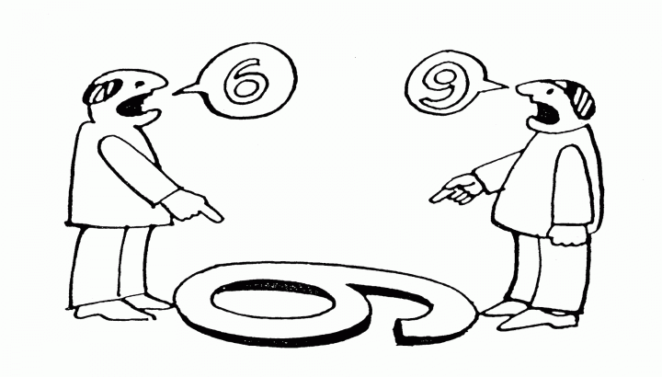
Hikaye
Bir gün öğretmen sınıfta iki öğrenciyi masasına çağırmış. Öğrencileri masada karşılıklı oturtmuş, ortalarına bir nesne koymuş. Sonra öğrencilerden bu nesnenin rengini söylemelerini istemiş. Öğrencilerden biri, bu nesnenin beyaz olduğunu diğeri de bu nesnenin siyah olduğunu ısrarla söylemişler. Nesneye beyaz diyen öğrenciye göre siyah demek nasıl mantıksız ise, siyah diyene göre de beyaz demek o kadar mantıksız bir durummuş.
Öğretmen bu durumda öğrencilerin anlaşmasını istemiş, ancak öğrenciler söyledikleri rengin geçerli olduğunu söylemişler.
Öğretmen bu etkinlikte öğrencilere bir ders verme niyetinde imiş. Derken öğretmen masanın ortasındaki nesneyi kaldırarak iki öğrenciye de göstermiş. Öğrenciler hayret etmişler. Çünkü ortadaki nesnenin bir yüzü siyah iken diğer yüzü de beyazmış. Öğrenciler biraz da utanarak almışlar derslerini.
Bazen olaylar bizim baktığımız pencereden göründüğü gibi olmayabilir.
Olaylara başkasının gözüyle de bakmak gerekmektedir. Hiçbir olayda ısrarla benim dediğim kesinlikle doğrudur dememeli, bir de farklı gözle değerlendirmeliyiz.

Slide 21
İnsan acı duyabiliyorsa canlıdır.
Başkasının acısını duyabiliyorsa insandır.

